Slide 1

藝 起 來 畫
中原好小子
孔維安、李宛蓁、劉芝芸、賴欣悅
指導老師：林朝祥老師、謝蕓璟老師

Slide 2
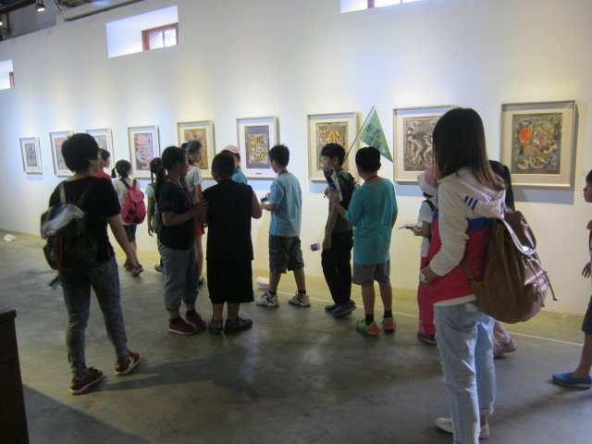
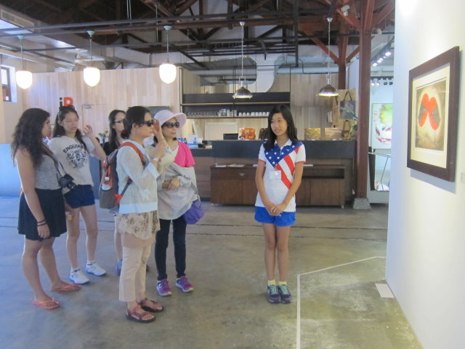
一、研究動機
老師曾經在課堂中談過藝術鑑賞，藝術鑑賞可以幫助我們更了解作品的意義與內涵，但我們發現大部分的人在看畫時，沒有真正去認真欣賞作品。

Slide 3
二、研究目的
（一）探尋透過藝術鑑賞方式的運用，能協助
欣賞者進入藝術深層的內涵領域。
（二）運用藝術鑑賞方式，確實是能有效的傳
達林順雄先生的藝術創作理念。
（三）運用比較劉其偉與林順雄兩位藝術家的
創作主題和風格，有助於創作者找到自
我創作的方向。

Slide 4
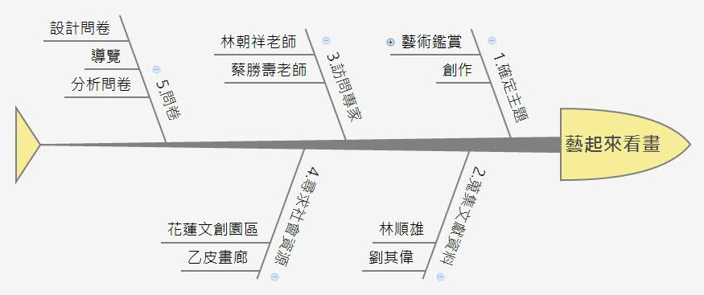
三、研究流程

Slide 5
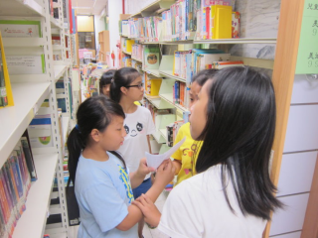
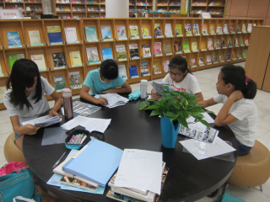
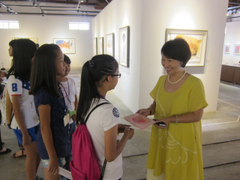
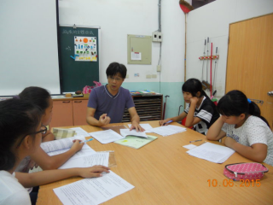
1
2
3
4

Slide 6
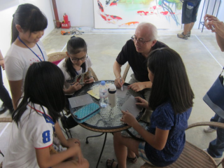
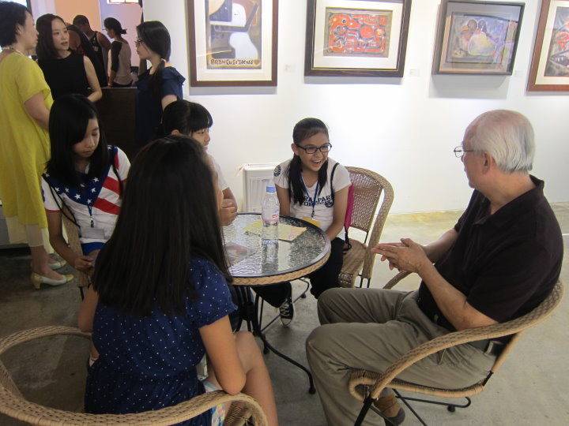
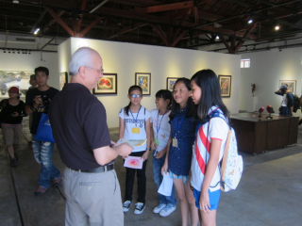
訪問畫家
我們的想法 : 如果可以訪問到畫家，那該有多棒？

Slide 7
四、運用藝術鑑賞四步驟
描述：對作品的所見做簡單說明，是不帶感情
的。
分析：將這幅畫的色彩、空間、媒材、造形、肌理、
構圖等，做一個完整、詳細的解說。
解釋：解釋這幅作品的意義，和當時的社會背景、個
人應有什麼關聯。
評價：用以上三個步驟欣賞完作品後，給作品一個適
當的價值。

Slide 8
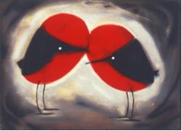
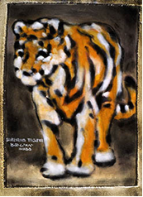
五、老頑童劉其偉畫作之鑑賞
1
2

Slide 9
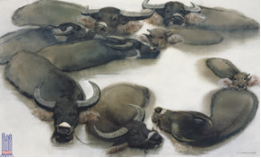
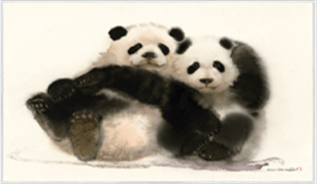
六、「畫詩」藝術家林順雄畫作之鑑賞
1
2

Slide 10
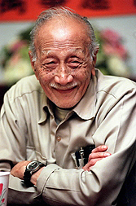
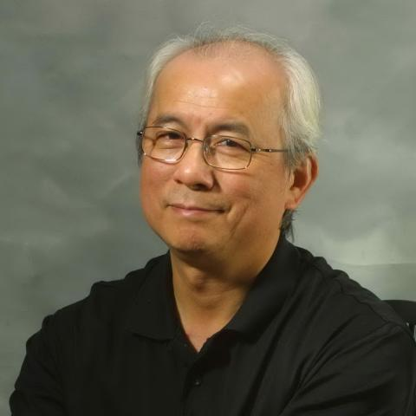
七、藝術創作之比較
創作手法
風格
色彩
主題
媒材
畫家劉其偉
畫家林順雄

Slide 11
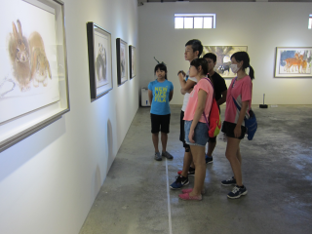
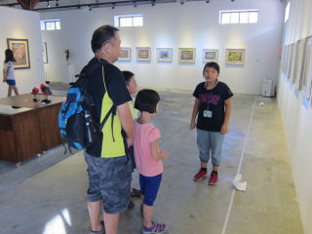
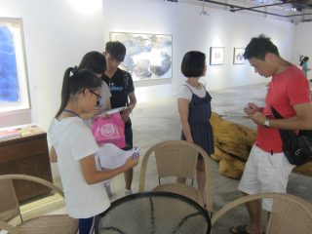
八、實際導覽
1.導覽前的工作 :
查詢資料
蒐集資料
寫畫作
鑑賞
模擬導覽
2.導覽初體驗 :

Slide 12
九、我們的收穫與調整
1.遊客的反應：
鼓勵：很勇敢、表現很棒、讓我們了解畫作的
特色及畫家的創作背景
建議 : 眼神可多交流、聲音再大一點
2.音量太小、借了二台耳掛式麥克風，再一次回到乙皮畫廊做導覽

Slide 13
十、我們的發現
1.透過藝術鑑賞方式的運用，確實有助於協助欣賞者進入藝術深層內涵領域。

Slide 14
2.現場的藝術導覽，真的能有效的傳達林順雄先生的藝術創作理念。

Slide 15
3.比較劉其偉與林順雄兩位藝術家的創作主題和風格後，真的有助於創作者找到創作的方向。
4.對藝術創作的人而言，將藝術鑑賞的四個程序加入第五步驟的「運用」，有助提升創作者發想創作主題進行藝術創作，進而表達自我及尋求內心的自我解放。

Slide 16
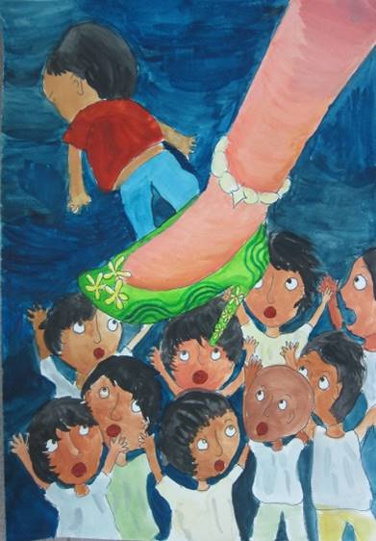
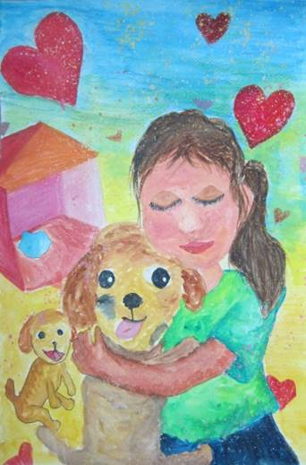
1.「難民之淚」創作者孔維安
2.「流浪狗之歌」創作者李宛蓁

Slide 17
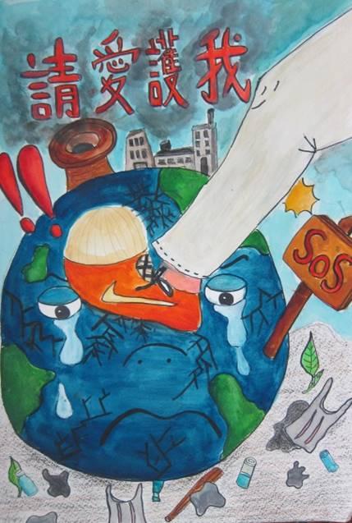
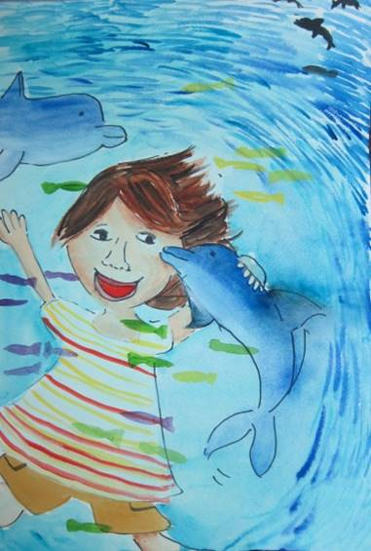
3.「怒吼」創作者劉芝芸
4.「女孩與海豚」創作者賴欣悅

Slide 18
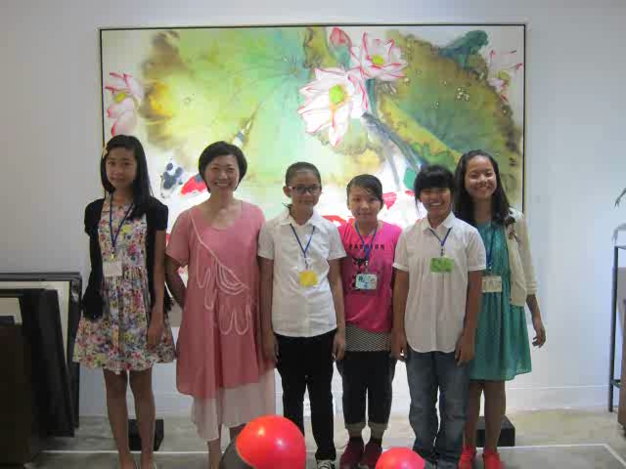
第二次導覽

Slide 19
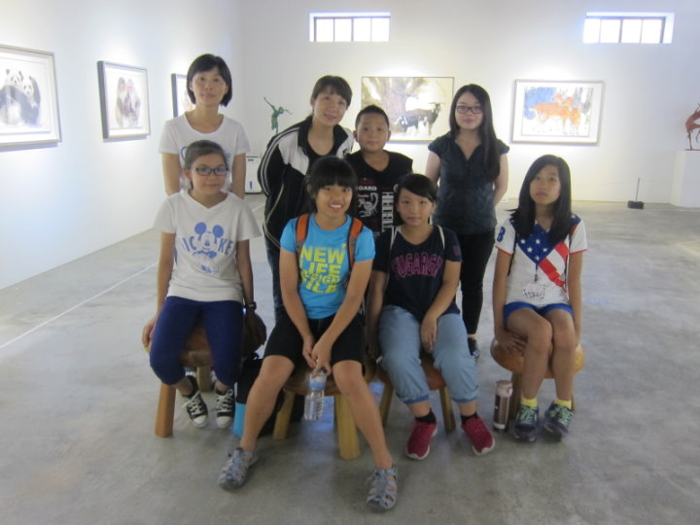
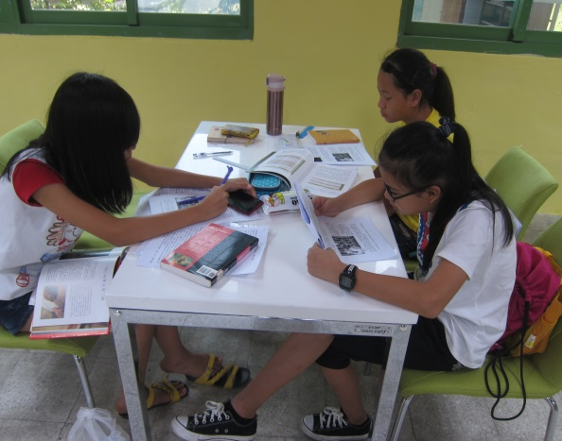
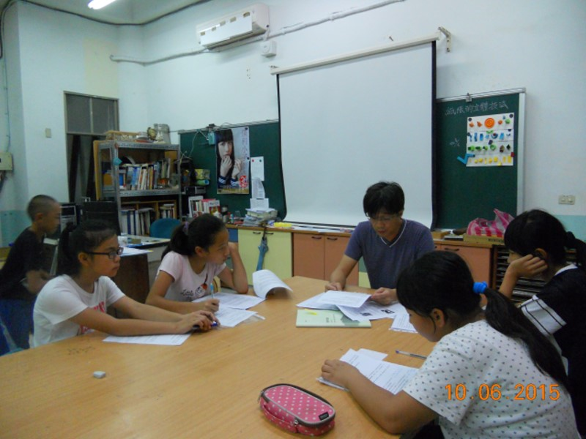
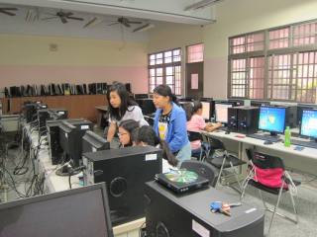
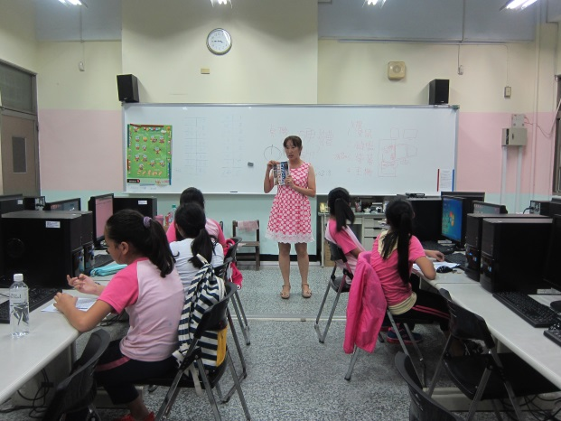
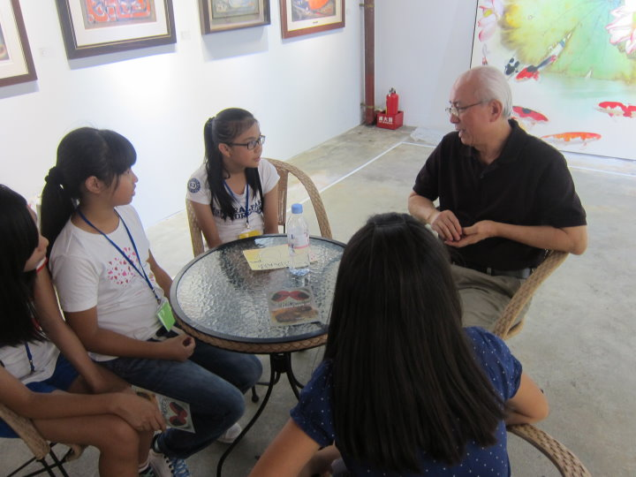
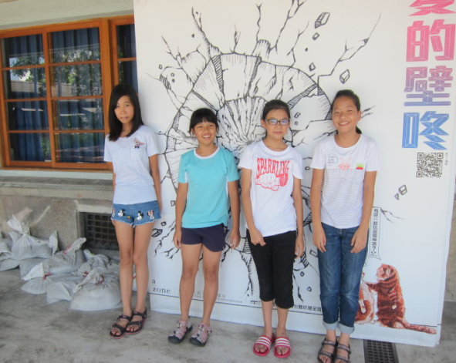
謝謝大家的聆聽

Slide 20
圖片來源
卿卿：2015年8月5日取自
http://24hr.artemperor.tw/gallery.php?mid=AF000001&opt=artist&art_id=328&pic_id=2175
虎行天下：2015年9月10日取自https://www.flickr.com/photos/showgallery/5603319620
圓融：2015年9月10日取自
http://24hr.artemperor.tw/gallery.php?mid=AF000001&opt=artist&art_id=334&pic_id=13265
愜意時光：2015年9月10日取自http://www.ip-gallery.com/oldfriends/

